Slide 1

Revue annuelle 2025
Canevas de présentation des PTF en appui à la vaccination
Nom du PTF: UNOPS
Decembre 2025

Slide 2
Agenda
Présentation de l’organisation
Axe d’appui au PEV
Redevabilité financière
Réalisations majeurs de l’année
Defis rencontrés
solutions apportées et leçons apprises
Priorités et engagement pour 2026
Besoin de collaboration et plaidoyer
‹#›

Slide 3
Présentation de l’organisation
Année création de l’organisation : Le 1er Janvier 1995, l’UNOPS a été créé en tant qu’entité distincte et autofinancée au sein du système des Nations Unies par la résolution 48/501.
Mandat : Le rôle de l'UNOPS consiste à renforcer les capacités de mise en œuvre de ses partenaires grâce à son expertise dans les domaines des infrastructures durables, résilientes et inclusives, des marchés publics et des chaînes d'approvisionnement, ainsi que de la mise en œuvre de projets et de programmes selon des approches durables.
Mission : La mission de l’UNOPS consiste à participer à la construction d’un monde plus pacifique, juste et durable.
Nombre d’année présence en RDC :Depuis 1997 jusqu'à nos jours soit 28 ans
Nombre d’année appui au PEV : Depuis 2015 jusqu'à nos jour soit 10 ans
Zone d’intervention en RDC : 26 provinces de la RDC
‹#›

Slide 4
Cartographie Intervention et Présence sur terrain
Domaine d’intervention | Interventions | Zone d’intervention | Nombre consultants ou AT
LOGISTIQUE | Construction des dépôts d’intrants Secs Réhabilitation des systèmes photovoltaïques pour les antennes PEV Assurer la maintenance Préventive et Curative des équipements de la chaîne du froid (chambres froides, groupes électrogènes et systèmes solaires aux 51 Antennes PEV La connectivité au 51 Antennes PEV et 45 zones de santé, Achat et livraison de Kits Informatiques | Provinces de Mai Ndombe, Maniema, Sud Ubangi, Kasaï Oriental et Kinshasa Provinces de Sankuru, Kwango, Kasaï Central, Nord Kivu, l’Equateur 51 Antennes PEV dans 26 Provinces 26 Provinces | 0
‹#›

Slide 5
Cartographie Intervention et Présence sur terrain
Domaine d’intervention | Interventions | Zone d’intervention | Nombre consultants ou AT
LOGISTIQUE | 5. Achat des équipements et des services pour PEV et cellule d’appui et de gestion Financière (CAGF): | 11 Provinces (Kwango, Kinshasa, Haut Katanga, Lomami, Kasaï, Haut Uélé, Bas Uélé, Sud- Ubangi, Ituri, Equateur, Kwilu. pour les Véhicules 22 Provinces (Mongala, Sankuru, Tshopo, Kinshasa, Manièma, Kasai Oriental, Kasaï Central, Kasaï, Kongo Central, Haut Katanga, Kwango, Kwilu, Lomami, Nord - Ubangi, Tanganyika, Lualaba, Tshuapa, Haut Uélé, Bas Uélé, Sud-Kivu et Nord - Kivu) pour les Motos 26 Provinces/DPS pour les manuels des procédures Administratives et financière de la CAGF | 0
‹#›

Slide 6
Cartographie Intervention et Présence sur terrain
Domaine d’intervention | Interventions | Zone d’intervention | Nombre consultants ou AT
PRESTATION DES SERVICES | 6. La cartographie des villages, des vallées, des fermes éloignées, campements des nomades, sites de passage des nomades, populations autochtones, points d’entrées des frontières, sites des déplacés, y compris les établissements des soins. 7. Produire les estimations des populations carroyées axées sur les enfants zéro dose: Cartes avec des estimations des populations carroyées produites pour les provinces prioritaires plus 3 autres 8. Mettre à l’échelle la micro planification géoréférencée et le tableau de bord : Cartes de micro planification géo référencées produites dans 12 provinces sur 12 Provinces | Mongala, Tshopo,Kasai, Kasai-Oriental, Haut-Katanga Tshopo, Mongala, Maniema, Kasai Oriental, Sankuru, Haut Katanga, Kasai. Mongala, Tshopo, Kasaï, Kasaï-Oriental, Haut-Katanga, Maniema, Kasaï-Central, Sankuru, Sud Ubangi,Tshuapa, Mai Ndombe et Lualaba | 0
‹#›

Slide 7
Cartographie Intervention et Présence sur terrain
Domaine d’intervention | Interventions | Zone d’intervention | Nombre consultants ou AT
PRESTATION DES SERVICES | 9. Impression des outils de gestion et de sensibilisation de la campagne Fièvre Jaune Bloc 6 | Haut Lomami, Tanganyika, Haut-Katanga et Lualaba | 0
‹#›

Slide 8
Réalisations majeures de l’année en lien avec les activité planifiées dans le PAO du PEV
Activité prévu dans le PAO du PEV en 2025 | Niveau de réalisation | Output | Outcome
1. Construire et équiper 6 dépôts de stockage des intrants secs pour les antennes (Kin-Est/Ndjli; Kin- Centre; Mbuji Mayi; Nioki; Lubutu, Gemena), Nous avons reçu l’approbation de construire 4 entrepôts sur (Mbuji Mayi; Nioki; Lubutu, Gemena) | 95% | 1.Un dépôt de stockage construit et équipé à Mbuji Mayi. 2.Un dépôt de stockage construit et équipé à Nioki. 3.Un dépôt de stockage construit et équipé à Lubutu. 4.Un dépôt de stockage construit et équipé à Gemena. | 1.Augmentation de la capacité de stockage locale : Les volumes de marchandises stockables à Mbuji Mayi, Nioki, Lubutu et Gemena sont accrus, réduisant la dépendance aux flux tendus depuis Kinshasa. 2.Réduction des pertes et avaries : Les produits sont protégés contre les intempéries, le vol et les nuisibles, garantissant que ce qui est acheté est réellement utilisé. 3.Amélioration de la gestion des stocks : Possibilité de mettre en place des systèmes d'inventaire fiables et organisés sur place.
‹#›

Slide 9
Réalisations majeures de l’année en lien avec les activité planifiées dans le PAO du PEV
Activité prévu dans le PAO du PEV en 2025 | Niveau de réalisation | Output | Outcome
2. Assurer la maintenance des équipements de la chaîne du froid (Chambres froides, groupes électrogènes et Système solaire) au niveau intermédiaire et Achat pièces de rechange pour les chambres froides (Groupe frigorifique pour les chambres froides et pièces détachées) | 96% | Des chambres froides, groupes électrogènes et systèmes solaires sont contrôlés, nettoyés et réparés régulièrement de la façon préventive et curative | La continuité et la sécurité de la chaîne du froid : 1.La Fiabilité des équipements 2.La réduction des pannes 3.Une efficacité énergétique optimale 4. Le respect des normes de conservation des vaccins 5. La durabilité des équipements
3. Achat et livraison de 13 Pick Up, 2 Toyota Hard Top | 100% | Disponibilité aux Antennes PEV et service du Ministère de la Santé des 13 Pick Up et 2 Toyota Hard Top | 1. L’augmentation de la capacité opérationnelle, la mobilité et réactivité de l’équipe de l’Antenne PEV.
4. Achat et livraison de 125 motos et l’expédition des 107 motos. (18 en stock Kinkole pour ZS insécurisées Nord Kivu et Sud- Kivu) et Impression des manuels des procédures Administratives et financières de la CAGF (Tomes 1 à 6) | 86% | Disponibilité aux Antennes PEV et service du Ministère de la Santé des 13 Pick Up et 2 Toyota Hard Top | 1.L’augmentation de la capacité opérationnelle, la mobilité et réactivité de l’équipe de l’Antenne PEV.
‹#›

Slide 10
Réalisations majeures de l’année en lien avec les activité planifiées dans le PAO du PEV
Activité prévu dans le PAO du PEV en 2025 | Niveau de réalisation | Output | Outcome
5. Apporter un appui technique et financier à l'organisation de la cartographie des villages, des vallées, des fermes éloignées, campements des nomades, sites de passage des nomades, populations autochtones, points d'entrées des frontières, sites des déplacés, y compris les établissements des soins en déterminant le nombre d'enfants ZD et les communautés manquées | 5 /5 provinces 100% | Cartes de 5 provinces mis en jour ( Mongala, Tshopo) | Cartes base disponibles pour les 5 provinces financées par GAVI (Tshopo, Mongala, Haut Katanga, Kasai et Kasai Oriental)
6. Produire les indicateurs de mobilité de la population dans les zones ciblées pour identifier les populations mobiles (déplacées, réfugiées, nomades…), déterminer le nombre d’enfants zéro dose en cas de changement de densité et l'optimisation des sites de vaccination (Mongala, Kasaï Oriental, Maniema et Tshopo) | 4 /4 provinces prioritaires 100% | Cartes des provinces prioritaires disponibles avec des indicateurs de mobilité de la population | Cartes des provinces prioritaires disponibles avec des indicateurs de mobilité de la population ( (Mongala, Kasaï Oriental, Maniema et Tshopo)
‹#›

Slide 11
Réalisations majeures de l’année en lien avec les activité planifiées dans le PAO du PEV
Activité prévu dans le PAO du PEV en 2025 | Niveau de réalisation | Output | Outcome
7. Produire les estimations des populations carroyées axées sur les enfants zéro dose (Kasai Oreiental, Maniema, Mongala et Tshopo) | 4/4 provinces prioritaires 100% | 4 provinces prioritaires avec les cartes d’ estimations de population carroyée disponible | cartes des populations carroyées disponibles des provinces prioritaires (Kasai oriental, Maniema, Mongala et Tshopo)
8. Mettre à l'échelle la micro planification géoréférencée et le tableau de bord dans les DPS | 12/12 provinces 100% | 12 provinces avec la micro planification géoréférencée | 12/12 provinces cartes micro géoréférencées disponibles
‹#›

Slide 12
Redevabilités financières
Activités | Budget Prévu/USD | Budget décaissé /USD | Taux de décaissement | Source de financement
1. Complément de la Construction et équipement 4 entrepôts, maintenance curative et préventives des équipements de la chaïne de froid (chambres froide, groupes électrogène et système solaire) niveau intermediaire, complément approvisionnement connexion internet 51 Antennes PEV et 45 zones de santé | 726,712 | 726,712 | 100% | GAVI
2. la Réalisation de la cartographie des villages, des vallées, des fermes éloignées, campements des nomades, sites de passage des nomades, populations autochtones, points d’entrées des frontières, sites des déplacés, y compris les établissements des soins en déterminant le nombre d’enfants Zéro Dose (ZD) et les communautés manquées. ce qui implique la production de nouvelles cartes de base dans deux provinces (Mongala, Tshopo) et des mises à jour des cartes dans trois provinces (Kasai, Kasai-Oriental, Haut-Katanga) | 1,114,410 | 1,114,410 | 100% | GAVI
‹#›

Slide 13
Redevabilités financières
Activités | Budget Prévu | Budget décaissé | Taux de décaissement | Source de financement
3. Produire les estimations des populations carroyées axées sur les enfants zéro dose | 814,568 | 814,568 | 100% | GAVI
4.. Mettre à l’échelle la micro planification géoréférencée et le tableau de bord | 1,093,820 | 1,093,820 | 100% | GAVI
5.. Impression des outils de campagne Fièvre Jaune bloc 6 | 333,055 | 333,038 | 100% | GAVI
6. Impression des outils de campagne Choléra blocs 1 & 2 | 1,543,786 | 0.00 | 0% | GAVI
‹#›

Slide 14
Valeur ajoutée - Innovations - Bonnes pratiques
Disponibilité des kits modernes de maintenance préventive et Transfert des compétences aux maintenanciers provinciaux pour le suivi du système solaire
Suivi en ligne dut fonctionnement des systèmes photovoltaïques
Transfert des compétences aux niveaux provinciaux et opérationnels par GRID3 pour la mise en jour de la cartographie des provinces existantes dans la base de données et la cartographie de reste de provinces du pays soit 14 provinces pour que toute la RDC soit cartographiée;
Appropriation des outils cartographiques par le PEV
‹#›

Slide 15
Défis rencontrés
Retard dans le lancement des travaux de construction des 4 entrepôts Secs.
Accès difficile sur certains sites liés au problème logistique et insécurité pour la livraison des 18 motos PEV dans les antennes PEV et Zones de santé des provinces du Nord et Sud-Kivu .
Problème des connexions orange, vodacom et Airtel qui ne couvrent pas certaines Antennes PEV à l’intérieur du Pays et la vétusté des modems achetés en 2021.
Retard dans l’approbation pour la reproduction des manuels des procédures de gestion administrative et financière de la CAGF.
Sous estimation du budget de la reproduction des outils de gestion et sensibilisation de la campagne fièvre jaune bloc 6 et 7.
Retard dans le décaissement de fond del’impression des outils de Choléra
‹#›

Slide 16
Priorités et engagements pour 2026
Réception des fonds des outils de Choléras
Réception des fonds complémentaires des outils du Fièvre Jaune bloc 7
Plan approuvé par le PEV pour la construction de 3 entrepôts d’intrants secs
Installation et abonnement des kits starlink dans les 51 Antennes.
‹#›

Slide 17
Recommandations
Au Ministère de la santé et au PEV
La signature des MOU dans un délai raisonnable.
‹#›

Slide 18
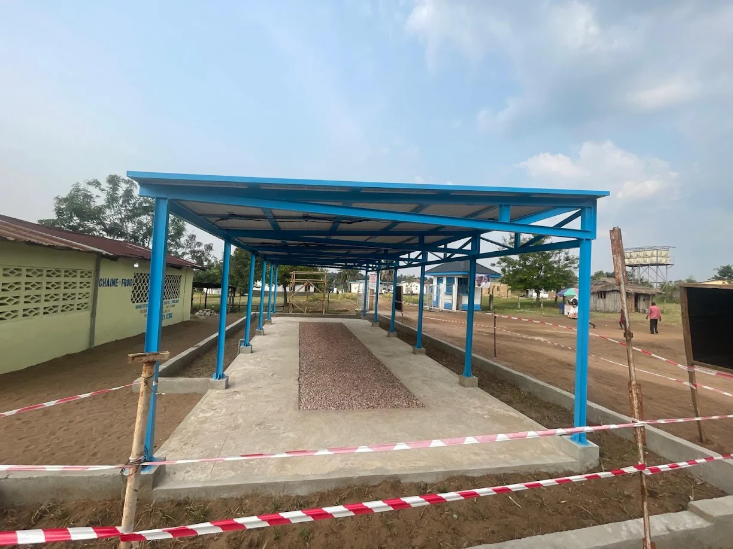
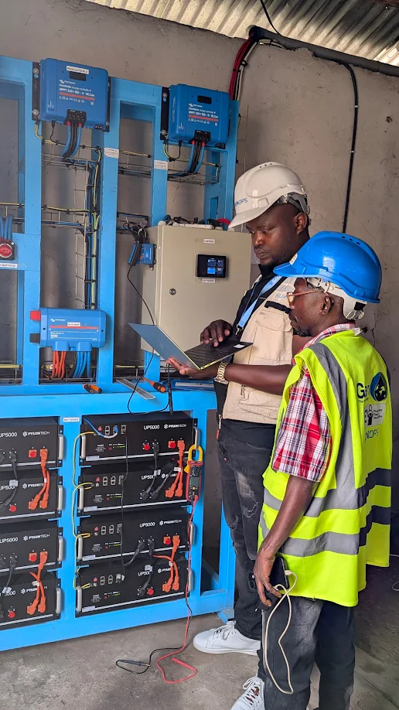
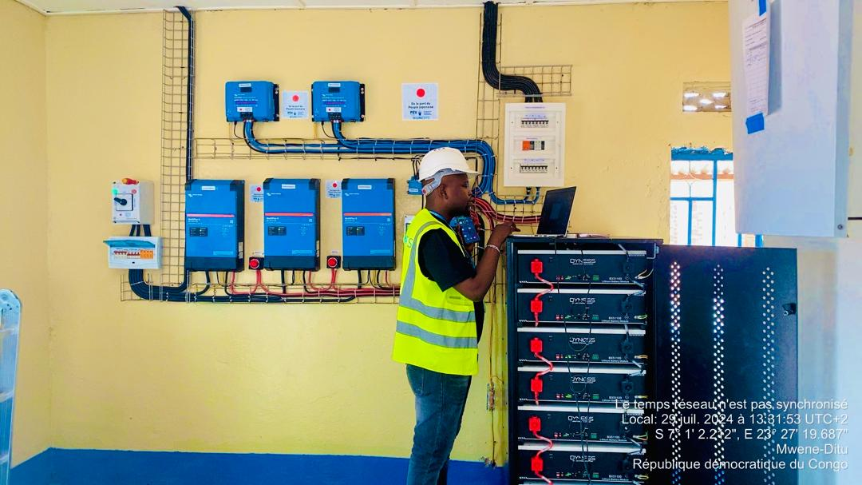
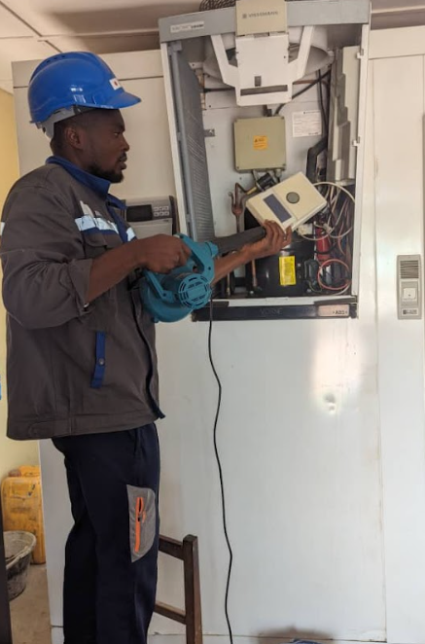
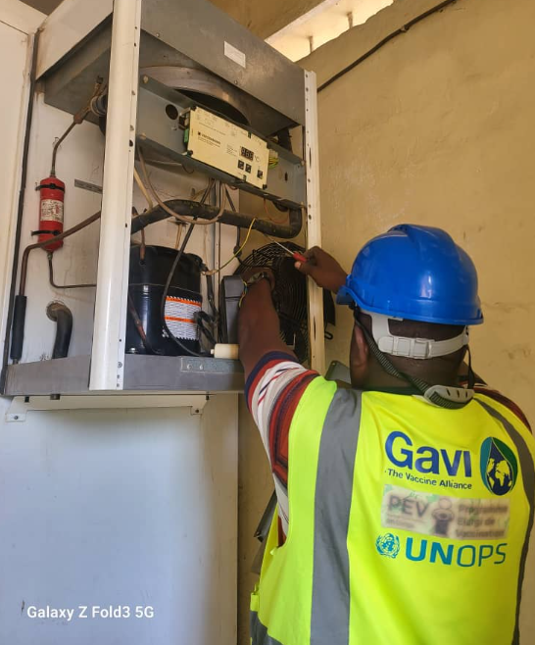
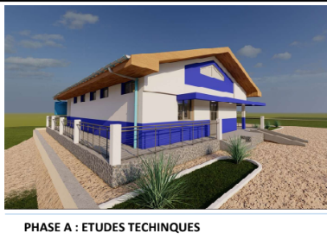
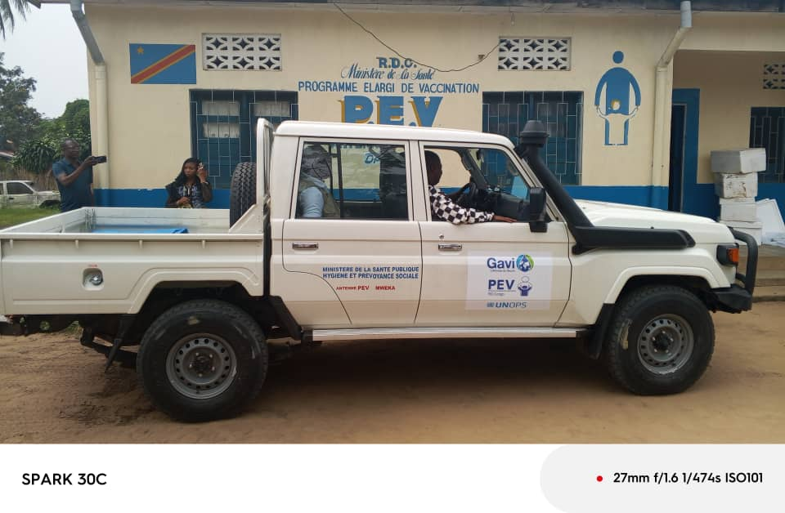
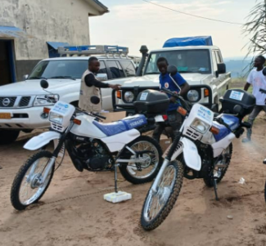
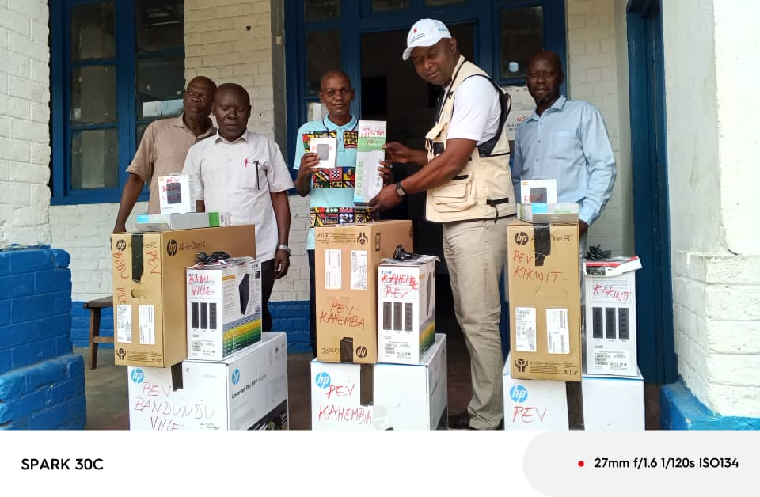
Réhabilitation système solaire de l’Antenne PEV de Kenge Système solaire de Kananga Maintenance Préventive à Mbuji mayi
Construction du Dépôts d’intrants Secs du PEV Livraison des véhicules Jeep pick up à Mweka Livraison des Motos à Kenge Livraison des kits informatiques à Kikwit

Slide 19
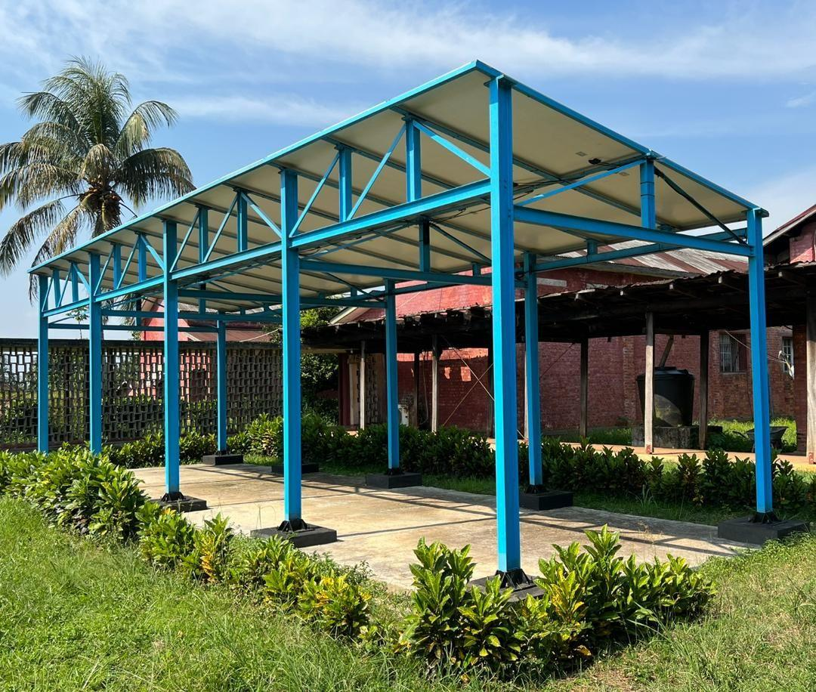
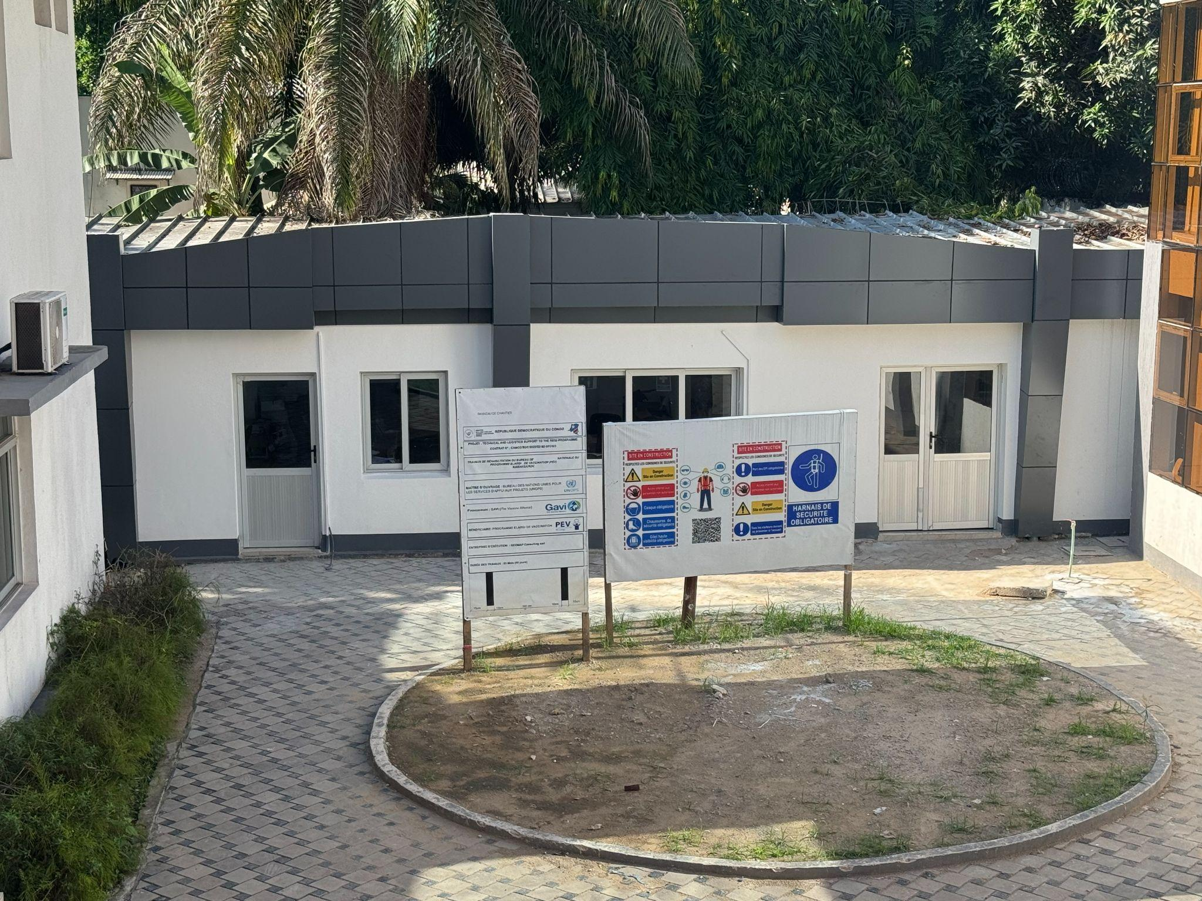
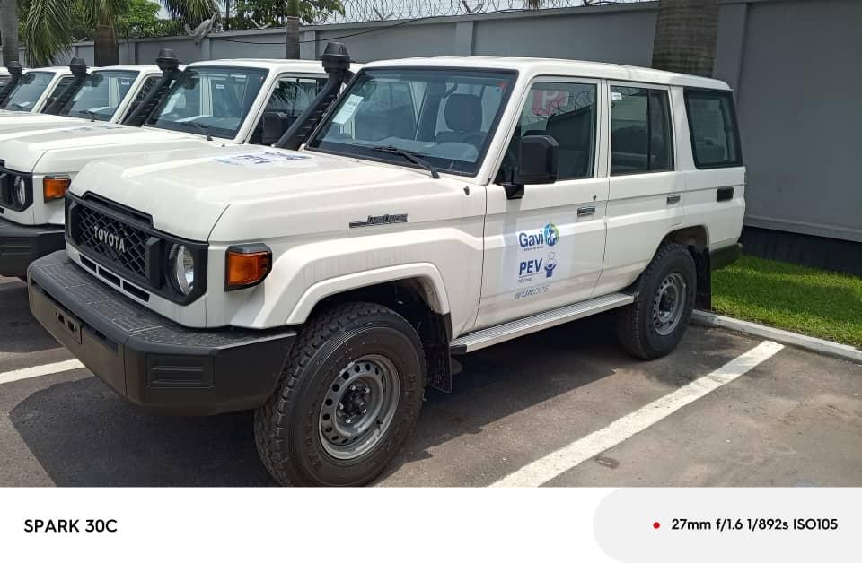
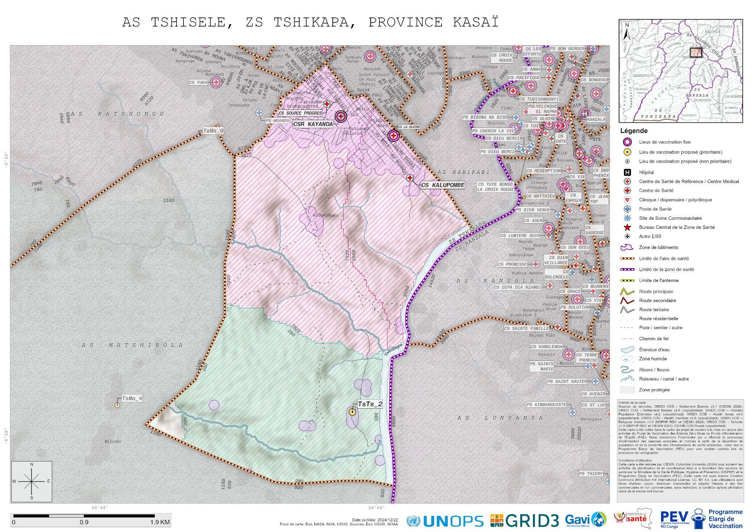
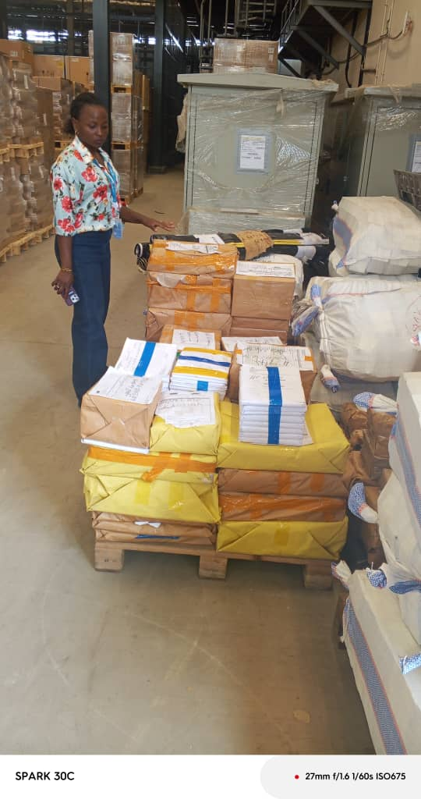
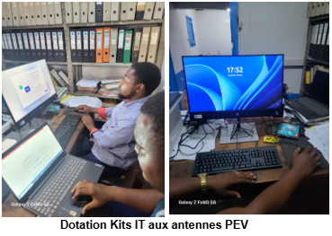
Merci

